Slide 1
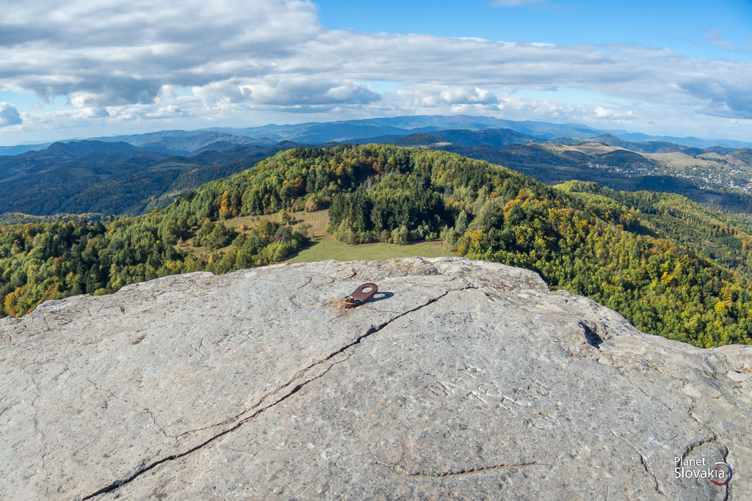
Štiavnické vrchy

Slide 2
Štiavnické vrchy
Poloha:
Štiavnické vrchy susedia na severe s Kremnickými vrchmi, na východe s Pliešovskou kotlinou a Krupinskou planinou, na juhu s Podunajskou pahorkatinou a na západe s Pohronským Inovcom, Vtáčnikom a Žiarskou kotlinou (hľadajme spoločne v mape Slovenska)

Slide 3
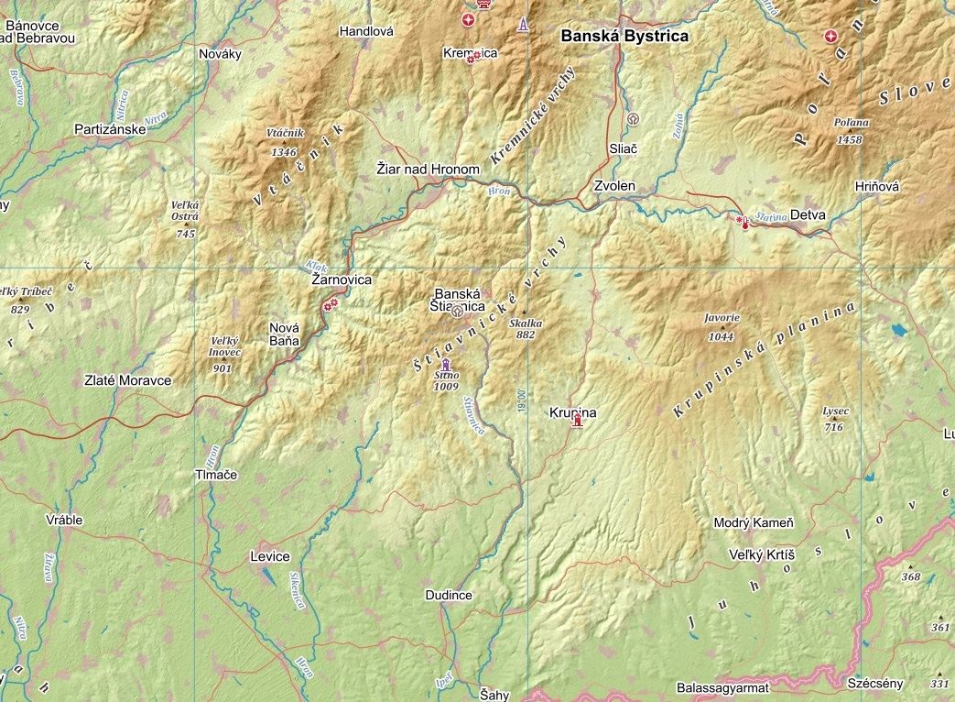
Štiavnické vrchy
Štiavnické vrchy

Slide 4
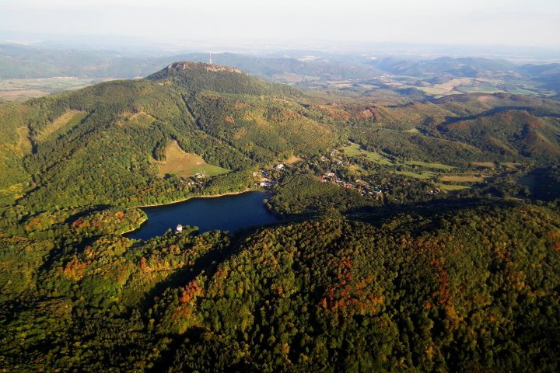
Štiavnické vrchy
Najvyšším vrchom pohoria je Sitno 1009 m.n.m.

Slide 5
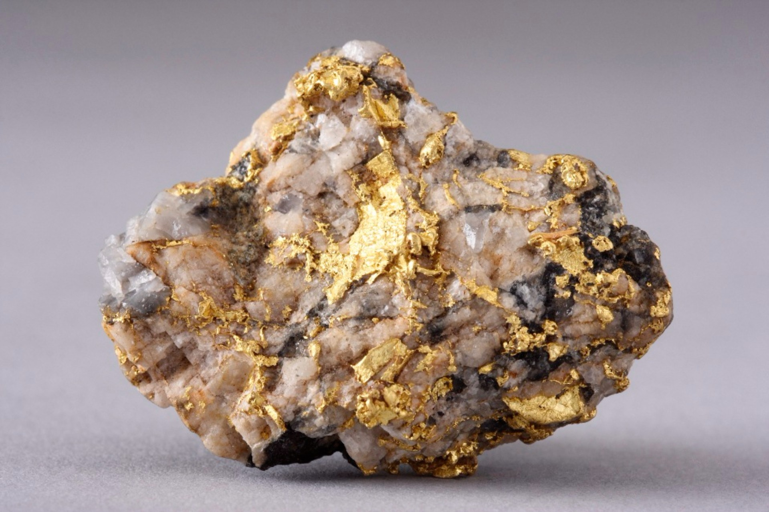
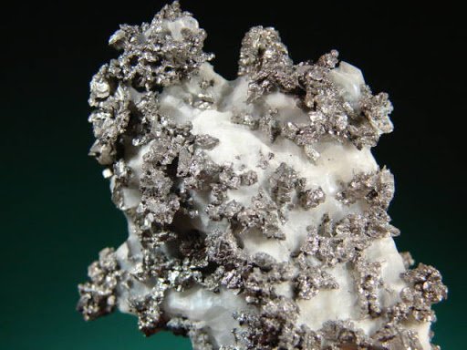
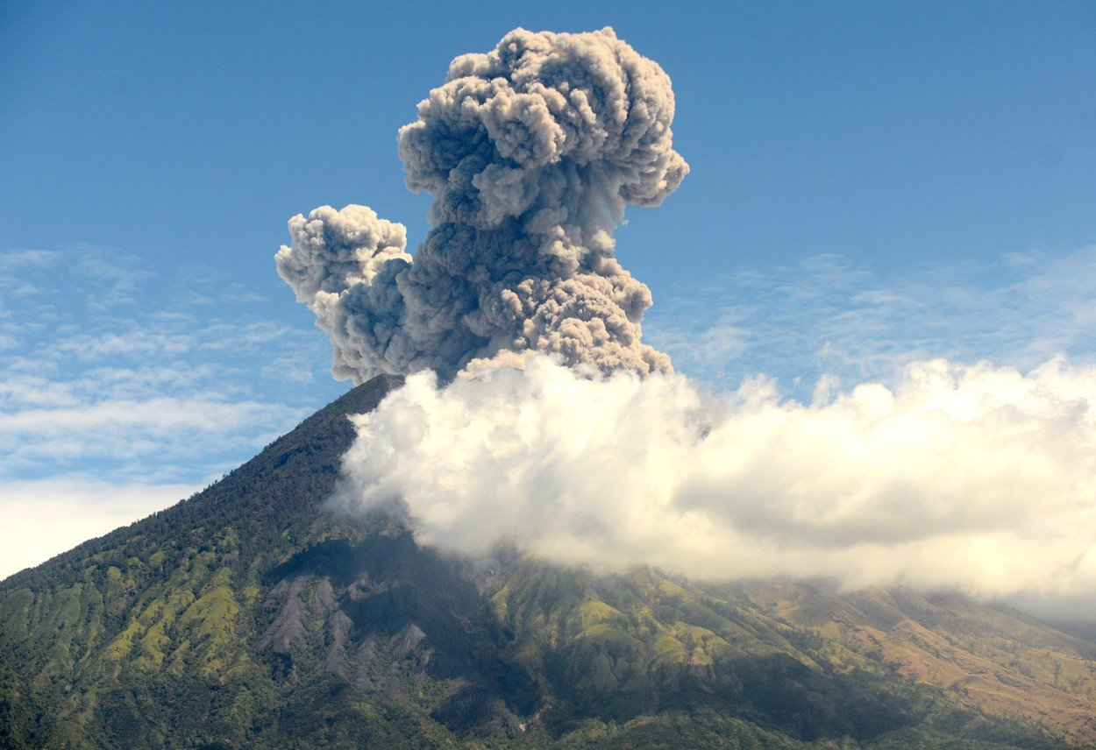
Štiavnické vrchy
Štiavnické vrchy sú sopečným (vulkanickým) pohorím.
Zlato
Striebro
S tým súvisí i to, že toto územie je mimoriadne bohaté na výskyt minerálov a drahokovných rúd (zlatostrieborné rudy), ktoré boli v minulosti intenzívne ťažené.

Slide 6
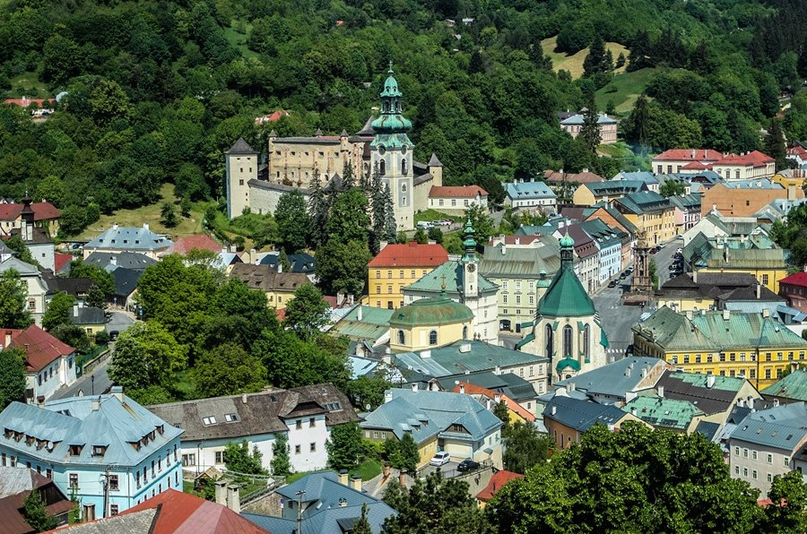
Štiavnické vrchy
Správnym, historickým i spoločenským centrom Štiavnických vrchov je Banská Štiavnica, v minulosti veľmi významné a bohaté banícke mesto. Je zaradená do Zoznamu svetového dedičstva UNESCO.

Slide 7
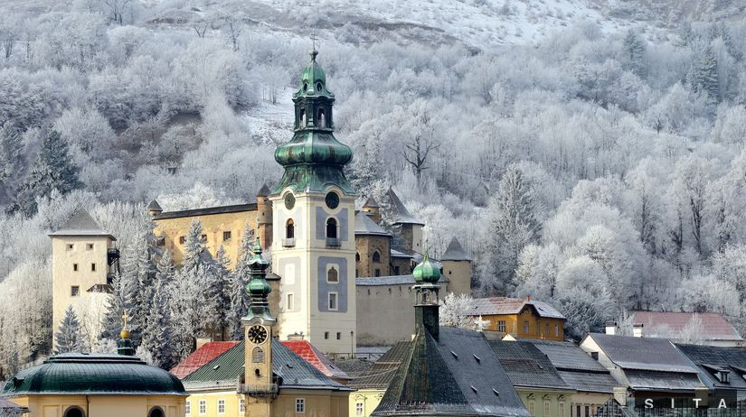
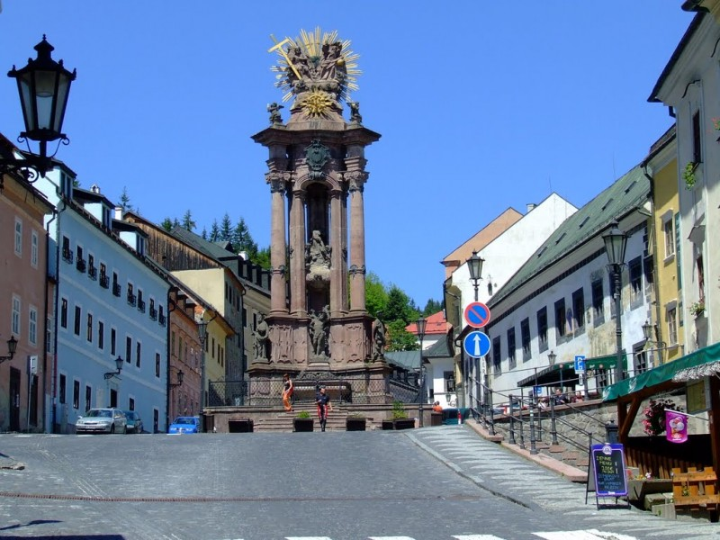
Štiavnické vrchy
Zaujímavosti v meste Banská Štiavnica
Starý zámok
Morový stĺp

Slide 8
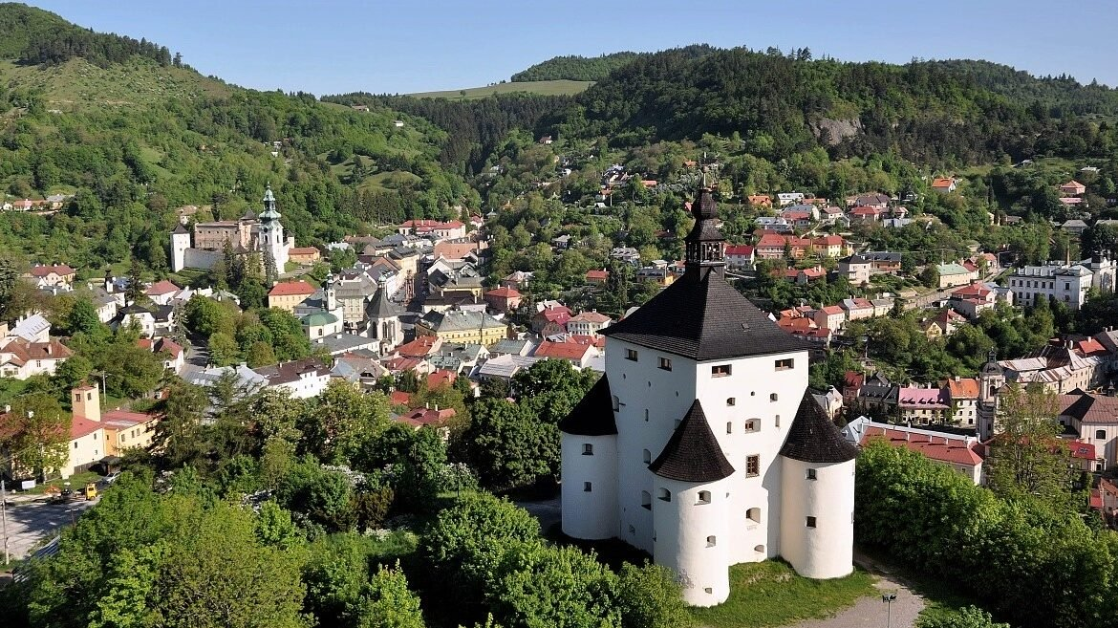
Štiavnické vrchy
Nový zámok
Kalvária nad mestom

Slide 9
Štiavnické vrchy
Zaujímavosti v okolí:
Tajchy
Kaštiel a múzem poľovníctva vo Svätom Antone
Kúpele v Sklených Tepliciach
Románska rotunda v obci Baďan
A mnoho iných

Slide 10
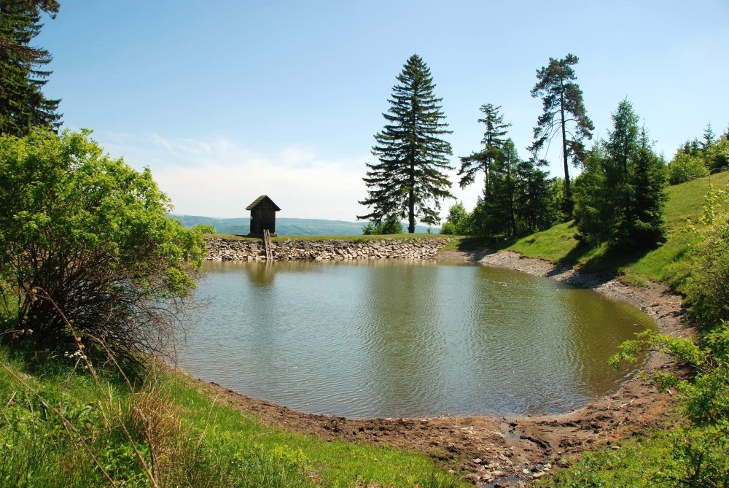
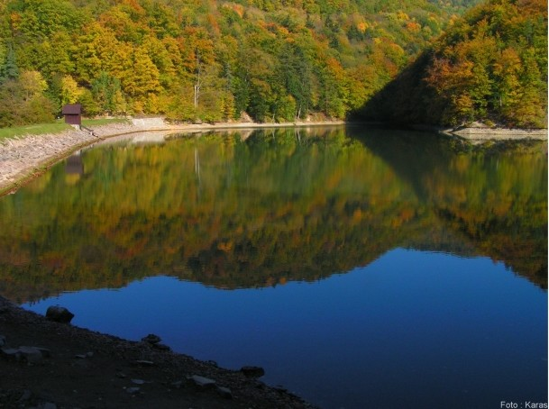
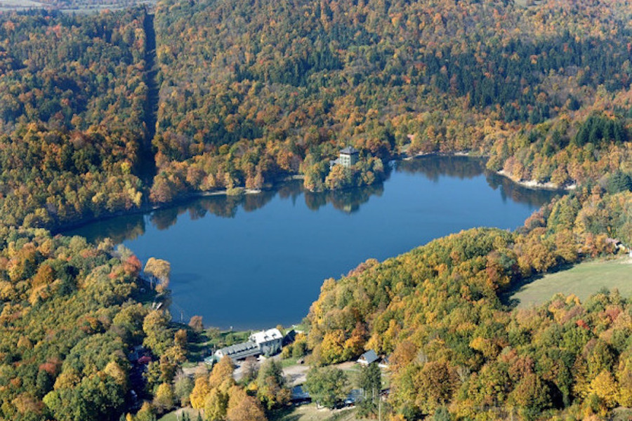
Štiavnické vrchy
Tajchy sú umelé jazerá, ktorých voda v minulosti slúžila ako pohon pre odčerpávanie podzemnej vody z baní. Dodnes sa ich zachovalo 23.
V súčasnosti slúžia ako prírodné technické pamiatky, na oddych, prípadne na rekreáciu.
Najznámejší tajch je Počúvadlianske jazero (Počúvadlo) pod vrchom Sitno.
Počúvadlo

Slide 11
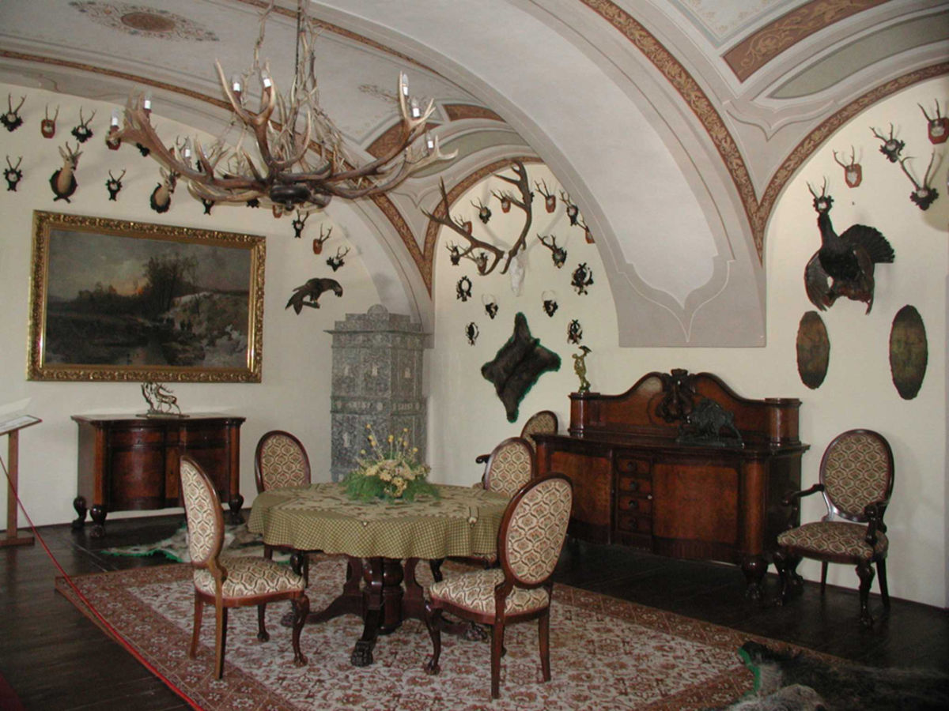
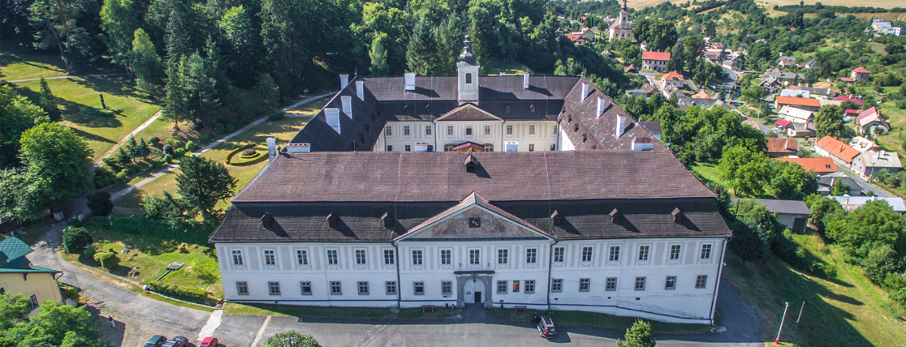
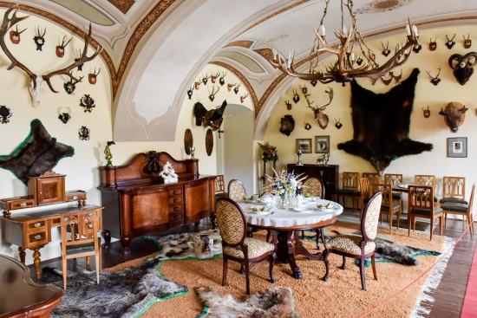
Štiavnické vrchy
Kaštieľ vo Svätom Antone momentálne slúži ako poľovnícke múzeum.

Slide 12
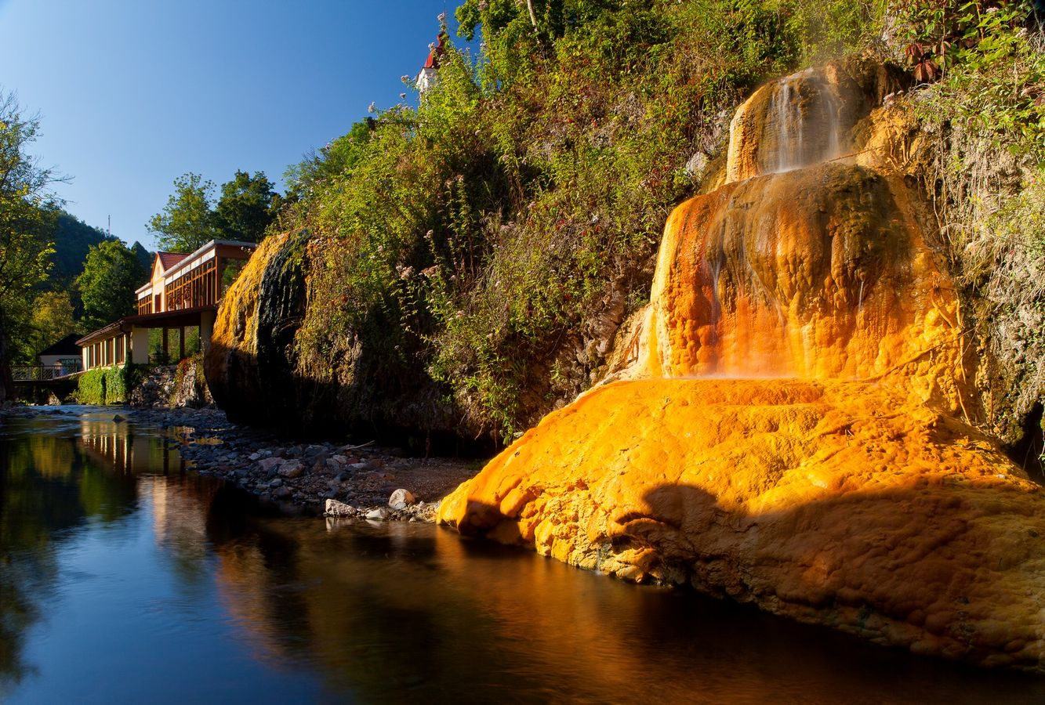
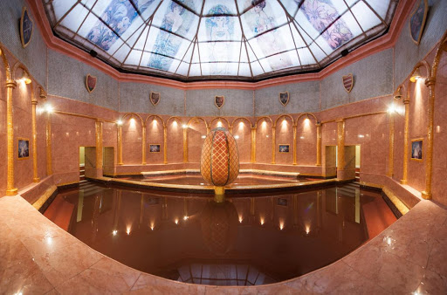
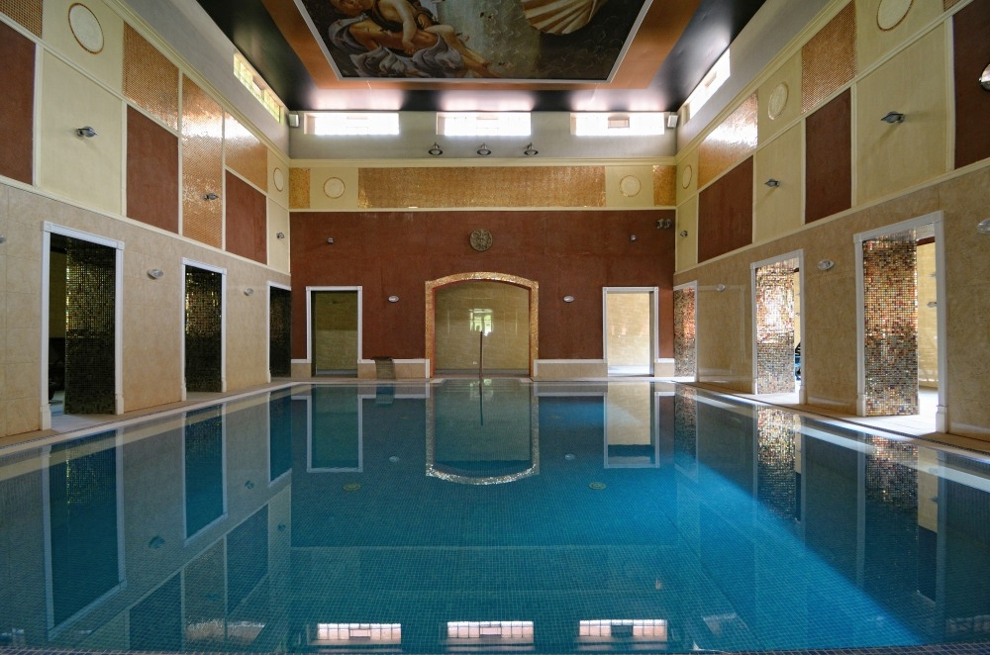
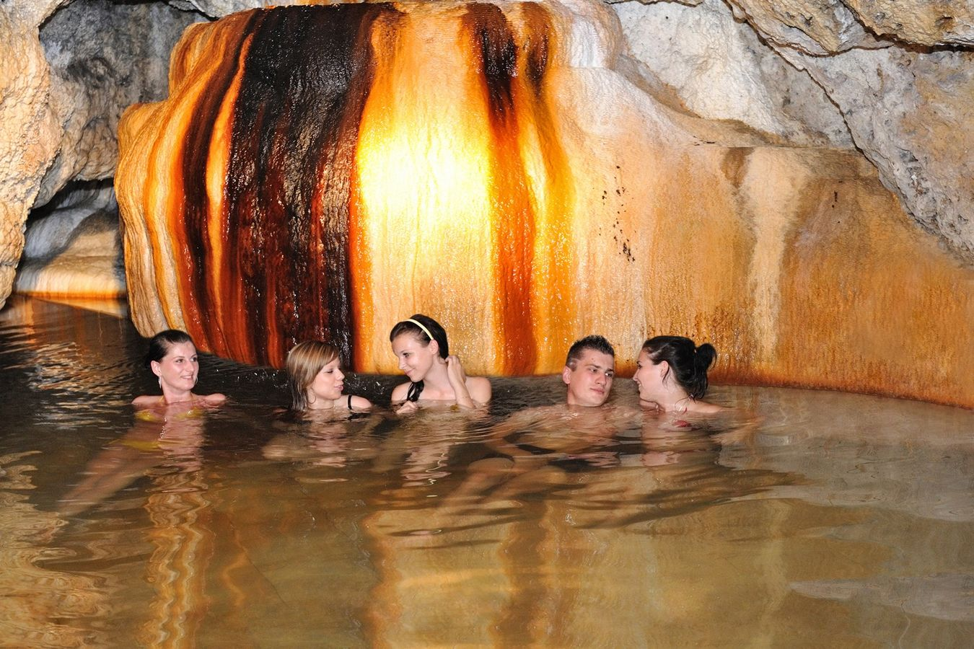
Štiavnické vrchy
Kúpele v Sklených Tepliciach - ich minerálna voda je určená na liečbu ochorení pohybového a nervového ústrojenstva.

Slide 13
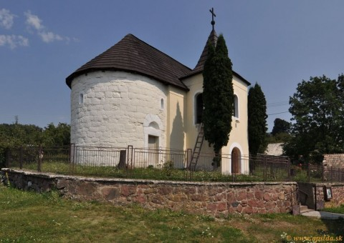
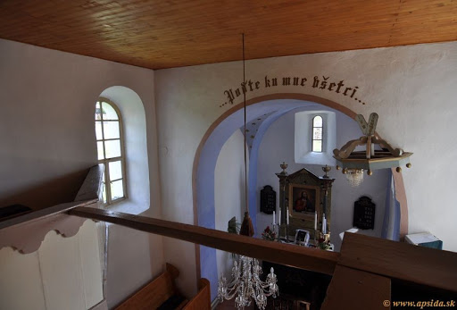
Štiavnické vrchy
Pýchou obce Baďan je románska kamenná rotunda. Jej vznik je datovaný do 12. storočia, je jedna z najstarších na Slovensku. K nej sa v neskoršom období pristavil Evanjelický kostolík.

Slide 14
Ďakujem za pozornosť

